Slide 1

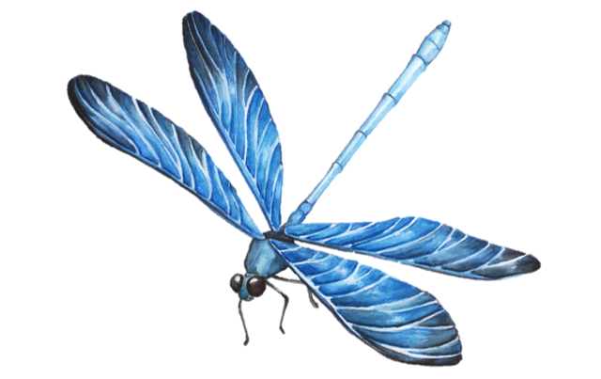


Slide 2


Ktuts
LUYỆN ĐỌC
LUYỆN ĐỌC

Slide 3
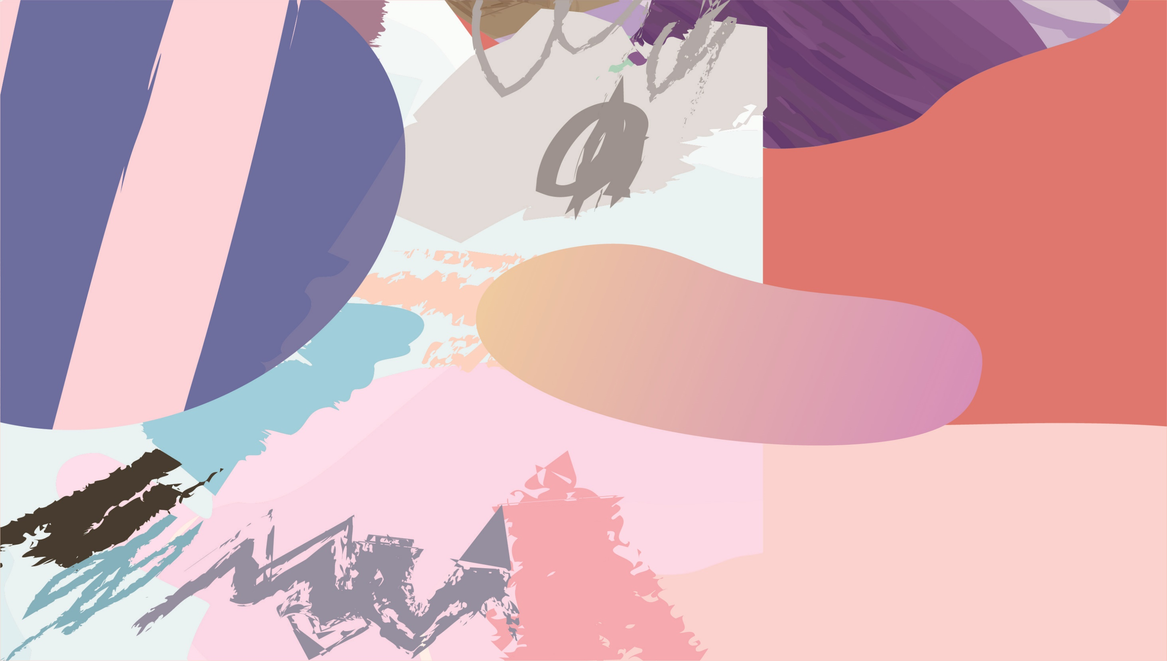
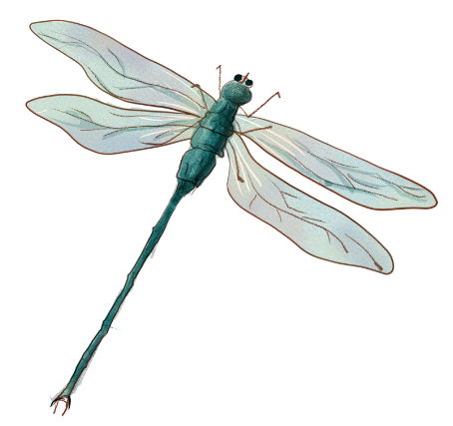
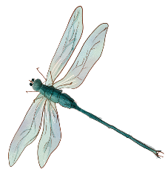
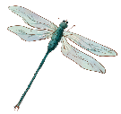

Ktuts
CON CHUỒN CHUỒN NƯỚC
Ôi chao! Chú chuồn chuồn nước mới đẹp làm sao! Màu vàng trên lưng chú lấp lánh. Bốn cái cánh mỏng như giấy bóng. Cái đầu tròn và hai con mắt long lanh như thủy tinh. Thân hình chú nhỏ và thon vàng như màu vàng của nắng mùa thu. Chú đậu trên một cành lộc vừng ngả dài trên mặt hồ. Bốn cánh khẽ rung rung như đang còn phân vân.
Rồi đột nhiên, chú chuồn chuồn nước tung cánh bay vọt lên. Cái bóng chú nhỏ xíu lướt nhanh trên mặt hồ. Mặt hồ trải rộng mênh mông và lặng sóng. Chú bay lên cao hơn và xa hơn. Dưới tầm cánh chú bây giờ là lũy tre xanh rì rào trong gió, là bờ ao với những khóm khoai nước rung rinh. Rồi những cảnh tuyệt đẹp của đất nước hiện ra: cánh đồng với những đàn trâu thung thăng gặm cỏ; dòng sông với những đoàn thuyền ngược xuôi. Còn trên tầng cao là đàn cò đang bay, là trời xanh trong và cao vút.
NGUYỄN THẾ HỘI

Slide 4

CHIA
ĐOẠN
CHIA
ĐOẠN

Slide 5
Ktuts
CON CHUỒN CHUỒN NƯỚC
Ôi chao! Chú chuồn chuồn nước mới đẹp làm sao! Màu vàng trên lưng chú lấp lánh. Bốn cái cánh mỏng như giấy bóng. Cái đầu tròn và hai con mắt long lanh như thủy tinh. Thân hình chú nhỏ và thon vàng như màu vàng của nắng mùa thu. Chú đậu trên một cành lộc vừng ngả dài trên mặt hồ. Bốn cánh khẽ rung rung như đang còn phân vân.
Rồi đột nhiên, chú chuồn chuồn nước tung cánh bay vọt lên. Cái bóng chú nhỏ xíu lướt nhanh trên mặt hồ. Mặt hồ trải rộng mênh mông và lặng sóng. Chú bay lên cao hơn và xa hơn. Dưới tầm cánh chú bây giờ là lũy tre xanh rì rào trong gió, là bờ ao với những khóm khoai nước rung rinh. Rồi những cảnh tuyệt đẹp của đất nước hiện ra: cánh đồng với những đàn trâu thung thăng gặm cỏ; dòng sông với những đoàn thuyền ngược xuôi. Còn trên tầng cao là đàn cò đang bay, là trời xanh trong và cao vút.
NGUYỄN THẾ HỘI

Slide 6


Ktuts
LUYỆN ĐỌC TỪ KHÓ
mênh mông
thung thăng
đột nhiên
lộc vừng
luỹ tre
phân vân
* Nghĩ ngợi chưa biết quyết định như thế nào.

Slide 7
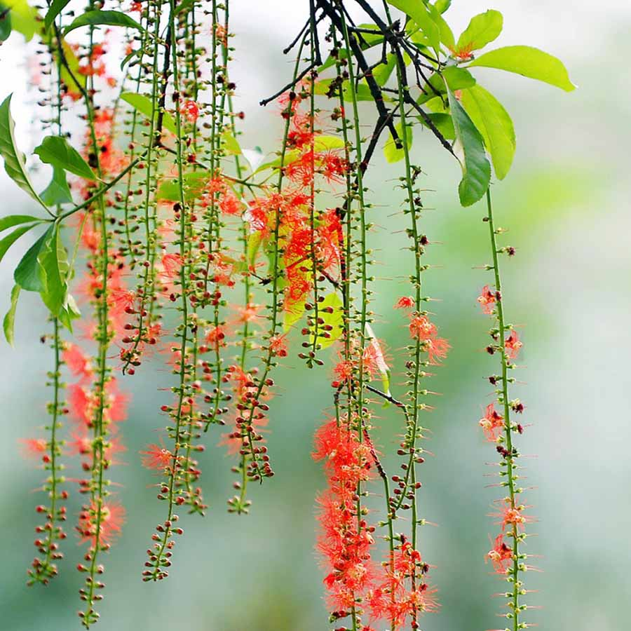
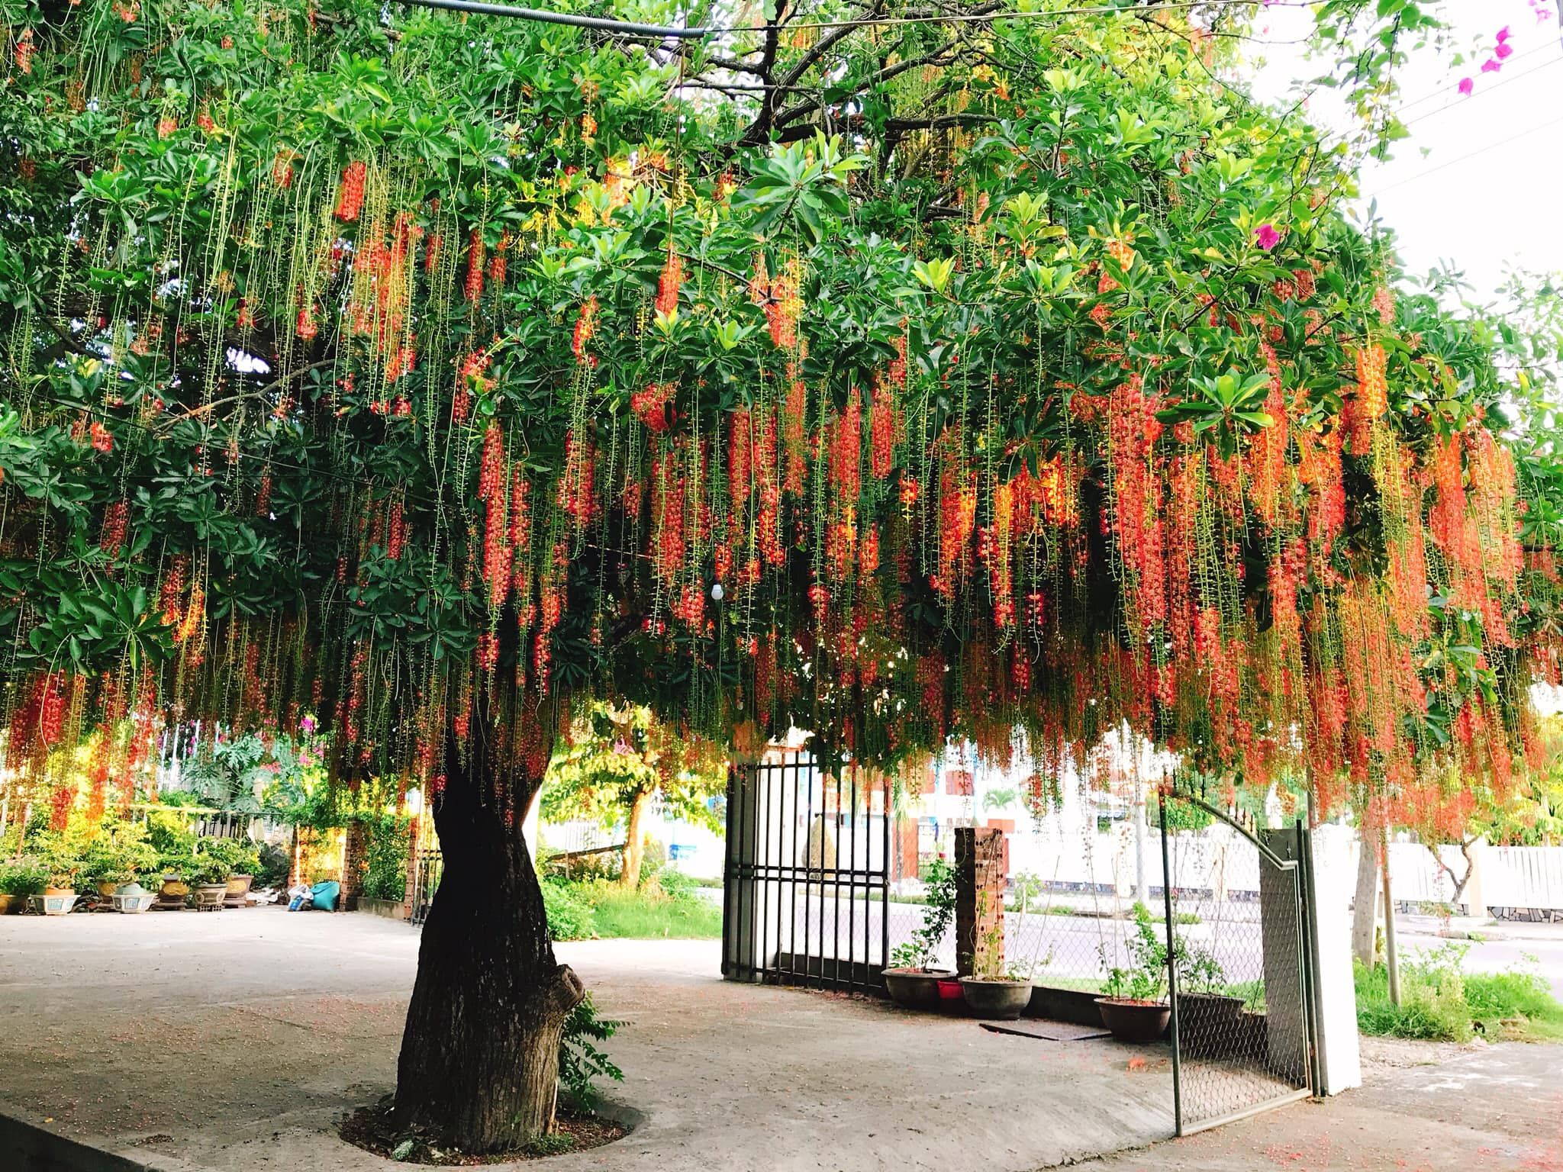
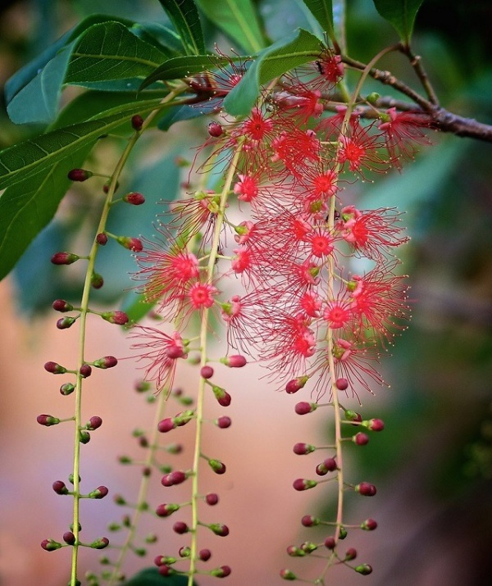
Ktuts
Cây lộc vừng

Slide 8
Ktuts
LUYỆN ĐỌC
mênh mông
thung thăng
đột nhiên
lộc vừng
luỹ tre
phân vân
Ôi chao! Chú chuồn chuồn nước mới đẹp làm sao!

Slide 9
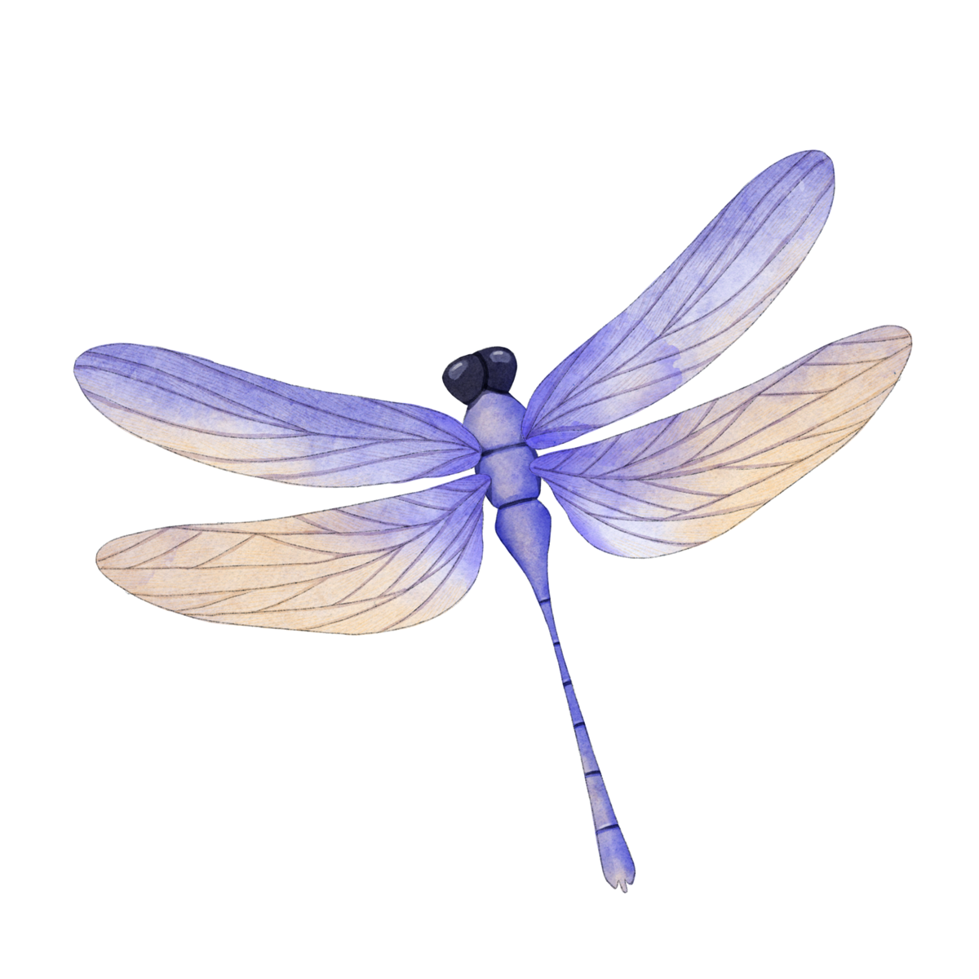
Ktuts
Toàn bài đọc với giọng nhẹ nhàng, êm ả, xen lẫn ngạc nhiên.

Slide 10
Ktuts
CON CHUỒN CHUỒN NƯỚC
Ôi chao! Chú chuồn chuồn nước mới đẹp làm sao! Màu vàng trên lưng chú lấp lánh. Bốn cái cánh mỏng như giấy bóng. Cái đầu tròn và hai con mắt long lanh như thủy tinh. Thân hình chú nhỏ và thon vàng như màu vàng của nắng mùa thu. Chú đậu trên một cành lộc vừng ngả dài trên mặt hồ. Bốn cánh khẽ rung rung như đang còn phân vân.
Rồi đột nhiên, chú chuồn chuồn nước tung cánh bay vọt lên. Cái bóng chú nhỏ xíu lướt nhanh trên mặt hồ. Mặt hồ trải rộng mênh mông và lặng sóng. Chú bay lên cao hơn và xa hơn. Dưới tầm cánh chú bây giờ là lũy tre xanh rì rào trong gió, là bờ ao với những khóm khoai nước rung rinh. Rồi những cảnh tuyệt đẹp của đất nước hiện ra: cánh đồng với những đàn trâu thung thăng gặm cỏ; dòng sông với những đoàn thuyền ngược xuôi. Còn trên tầng cao là đàn cò đang bay, là trời xanh trong và cao vút.
NGUYỄN THẾ HỘI

Slide 11

TÌM HIỂU BÀI
TÌM HIỂU BÀI

Slide 12
Ktuts
CON CHUỒN CHUỒN NƯỚC
Ôi chao! Chú chuồn chuồn nước mới đẹp làm sao! Màu vàng trên lưng chú lấp lánh. Bốn cái cánh mỏng như giấy bóng. Cái đầu tròn và hai con mắt long lanh như thủy tinh. Thân hình chú nhỏ và thon vàng như màu vàng của nắng mùa thu. Chú đậu trên một cành lộc vừng ngả dài trên mặt hồ. Bốn cánh khẽ rung rung như đang còn phân vân.
*Chú chuồn chuồn được miêu tả bằng những hình ảnh so sánh nào?

Slide 13
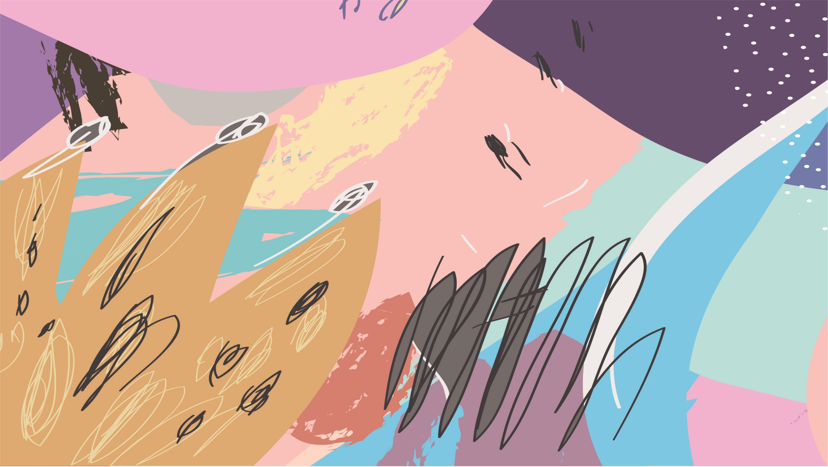

Ktuts
Bốn cánh khẽ rung rung như đang còn phân vân.
Cái đầu tròn và hai con mắt long lanh như thủy tinh.
Thân hình chú nhỏ và thon vàng như màu vàng của nắng mùa thu.
Bốn cái cánh mỏng như giấy bóng.

Slide 14

Ktuts
NỘI DUNG ĐOẠN 1
Miêu tả vẻ đẹp về hình dáng và màu sắc của chú chuồn chuồn nước.

Slide 15
Ktuts
CON CHUỒN CHUỒN NƯỚC
… Rồi đột nhiên, chú chuồn chuồn nước tung cánh bay vọt lên. Cái bóng chú nhỏ xíu lướt nhanh trên mặt hồ. Mặt hồ trải rộng mênh mông và lặng sóng. Chú bay lên cao hơn và xa hơn. Dưới tầm cánh chú bây giờ là lũy tre xanh rì rào trong gió, là bờ ao với những khóm khoai nước rung rinh. Rồi những cảnh tuyệt đẹp của đất nước hiện ra: cánh đồng với những đàn trâu thung thăng gặm cỏ; dòng sông với những đoàn thuyền ngược xuôi. Còn trên tầng cao là đàn cò đang bay, là trời xanh trong và cao vút.
NGUYỄN THẾ HỘI
*Cách miêu tả chú chuồn chuồn bay có gì hay?

Slide 16

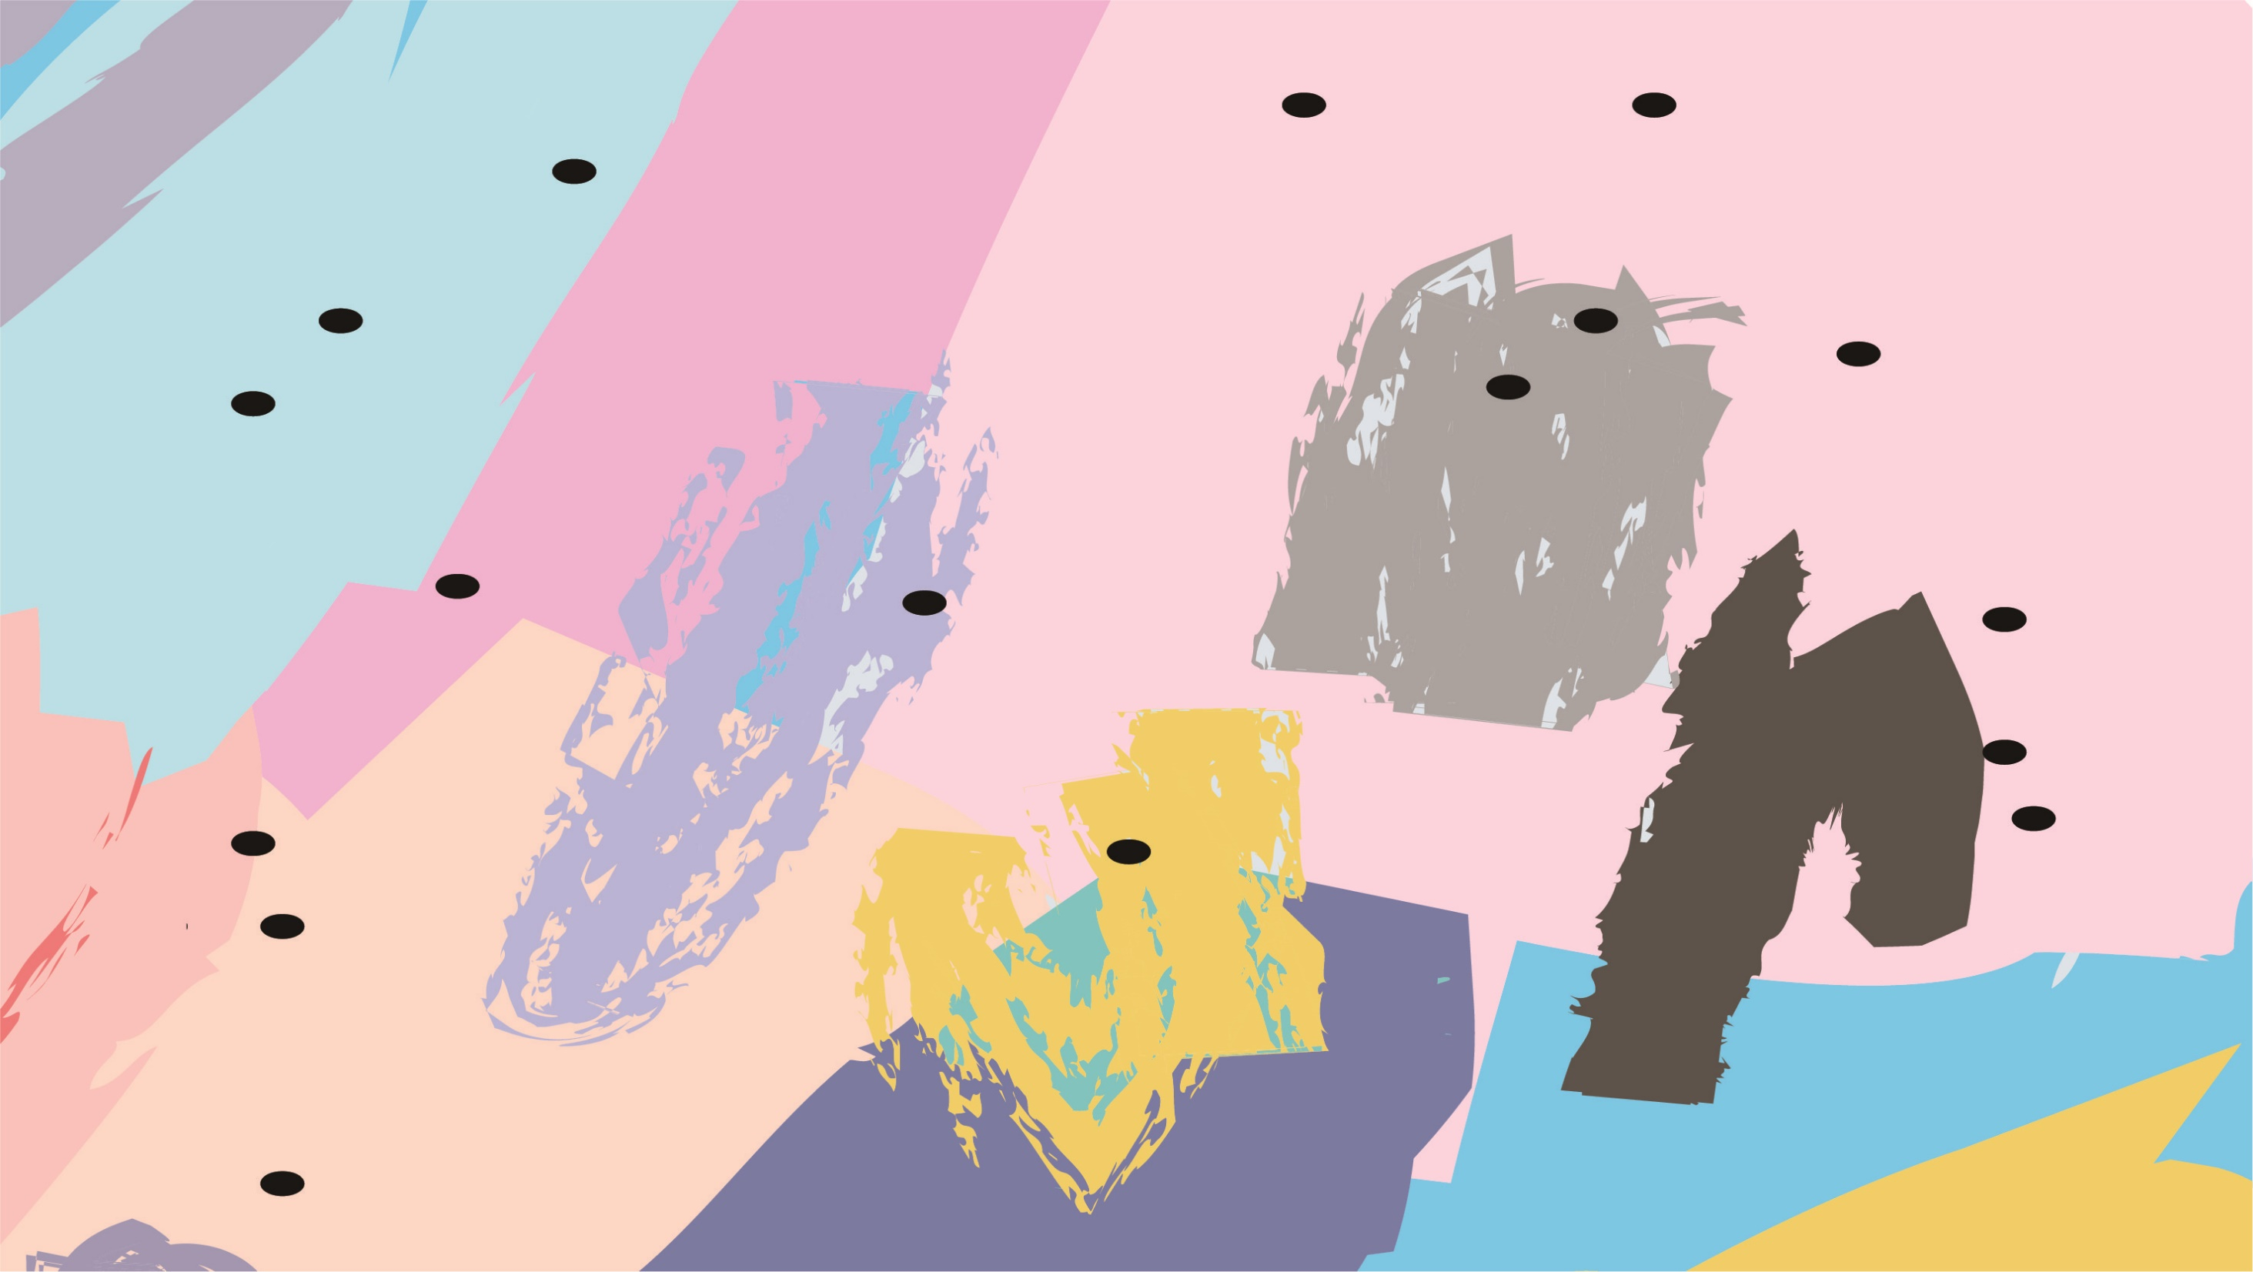
Ktuts
Tác giả tả đúng cách bay vọt lên bất ngờ của chú và theo cánh bay của chú, cảnh đẹp của đất nước lần lượt hiện ra.

Slide 17
Ktuts
CON CHUỒN CHUỒN NƯỚC
… Rồi đột nhiên, chú chuồn chuồn nước tung cánh bay vọt lên. Cái bóng chú nhỏ xíu lướt nhanh trên mặt hồ. Mặt hồ trải rộng mênh mông và lặng sóng. Chú bay lên cao hơn và xa hơn. Dưới tầm cánh chú bây giờ là lũy tre xanh rì rào trong gió, là bờ ao với những khóm khoai nước rung rinh. Rồi những cảnh tuyệt đẹp của đất nước hiện ra: cánh đồng với những đàn trâu thung thăng gặm cỏ; dòng sông với những đoàn thuyền ngược xuôi. Còn trên tầng cao là đàn cò đang bay, là trời xanh trong và cao vút.
NGUYỄN THẾ HỘI
*Tình yêu quê hương, đất nước của tác giả thể hiện qua những câu văn nào?

Slide 18
Ktuts
NỘI DUNG ĐOẠN 2
Tình yêu quê hương, đất nước của tác giả khi miêu tả cảnh đẹp của làng quê.

Slide 19

Ktuts
NỘI DUNG CHÍNH
Bài văn ca ngợi vẻ đẹp sinh động của chú chuồn chuồn nước và cảnh đẹp của quê hương.

Slide 20

ĐỌC
DIỄN CẢM
ĐỌC
DIỄN CẢM

Slide 21
Ktuts
CON CHUỒN CHUỒN NƯỚC
Ôi chao! Chú chuồn chuồn nước mới đẹp làm sao! Màu vàng trên lưng chú lấp lánh. Bốn cái cánh mỏng như giấy bóng. Cái đầu tròn và hai con mắt long lanh như thủy tinh. Thân hình chú nhỏ và thon vàng như màu vàng của nắng mùa thu. Chú đậu trên một cành lộc vừng ngả dài trên mặt hồ. Bốn cánh khẽ rung rung như đang còn phân vân.
CON CHUỒN CHUỒN NƯỚC
Ôi chao! Chú chuồn chuồn nước mới đẹp làm sao! Màu vàng trên lưng chú lấp lánh. Bốn cái cánh mỏng như giấy bóng. Cái đầu tròn và hai con mắt long lanh như thủy tinh. Thân hình chú nhỏ và thon vàng như màu vàng của nắng mùa thu. Chú đậu trên một cành lộc vừng ngả dài trên mặt hồ. Bốn cánh khẽ rung rung như đang còn phân vân.

Slide 22
Ktuts
CHÀO
TẠM BIỆT
CHÀO
TẠM BIỆT

